Slide 1


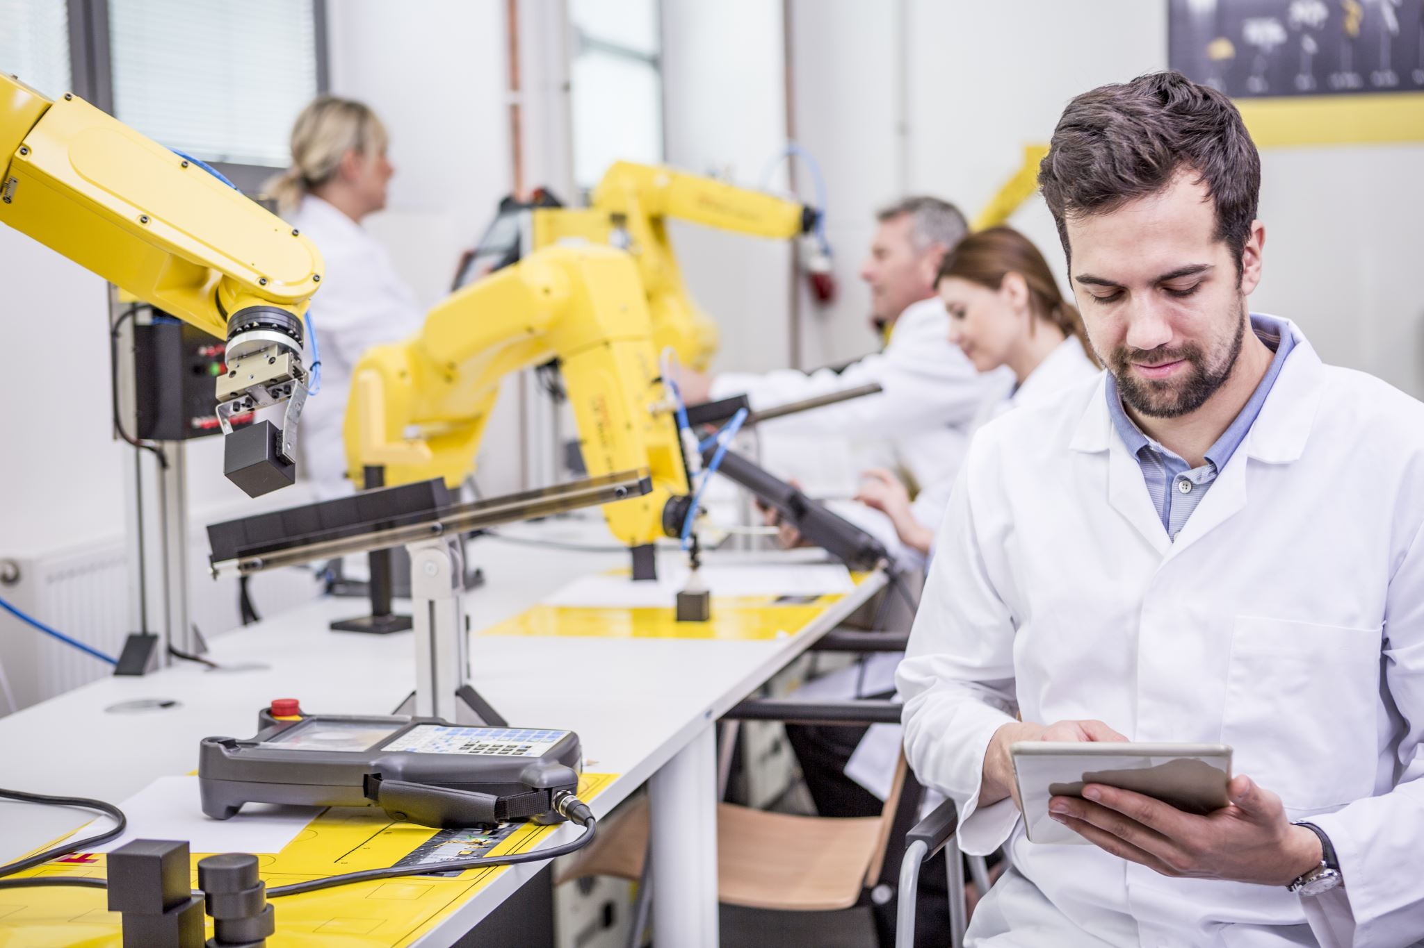

Экономика как сфера жизни общества
ТЕСТ

Slide 2
1. Нужда в чём-либо необходимом для поддержания жизнедеятельности и развития личности и общества в целом.
1)цель
2) средства
3) потребность
4) производство

Slide 3

2. Виды потребностей
1) духовные и эстетические
2) материальные и духовные
3) материальные и моральные
4) социальные и физические

Slide 4
3. Определите верны ли следующие суждения.
А) Все жизненные блага человек производит сам.
Б) Жизненные блага бывают предметами потребления.
1) Верно только А
2) Верно только Б
3) Верны оба суждения
4)оба суждения неверны

Slide 5
4. Проблему ограниченности ресурсов можно решить
1) Если люди будут экономить ресурсы
2) Если люди ограничат свои потребности
3) Только в будущем, когда станет возможным увеличение производство товаров
4) Нет верного ответа

Slide 6
5. Что относится к материальным благам?
1) Одежда и путёвка в санаторий
2) Путешествие и предметы роскоши
3) Посещение театра и кино
4) Одежа и предметы роскоши

Slide 7
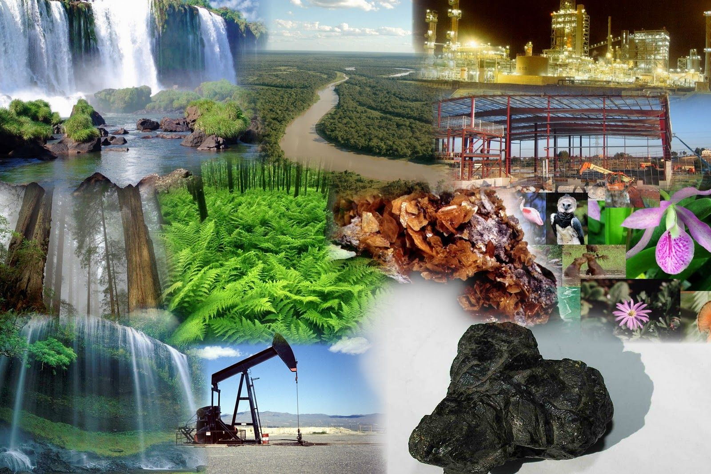
6. Приведите 2-3 примера, доказывающих ограниченность ресурсов в мире.

